Slide 1
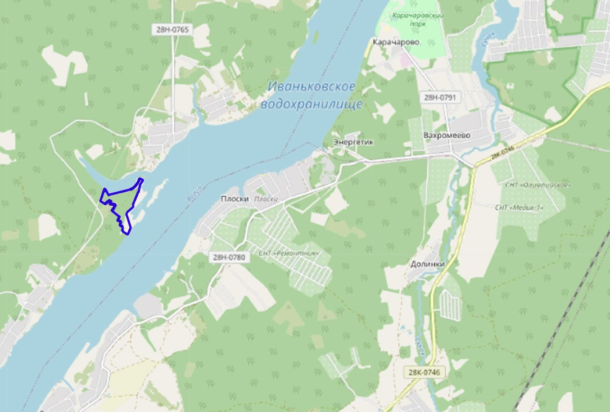
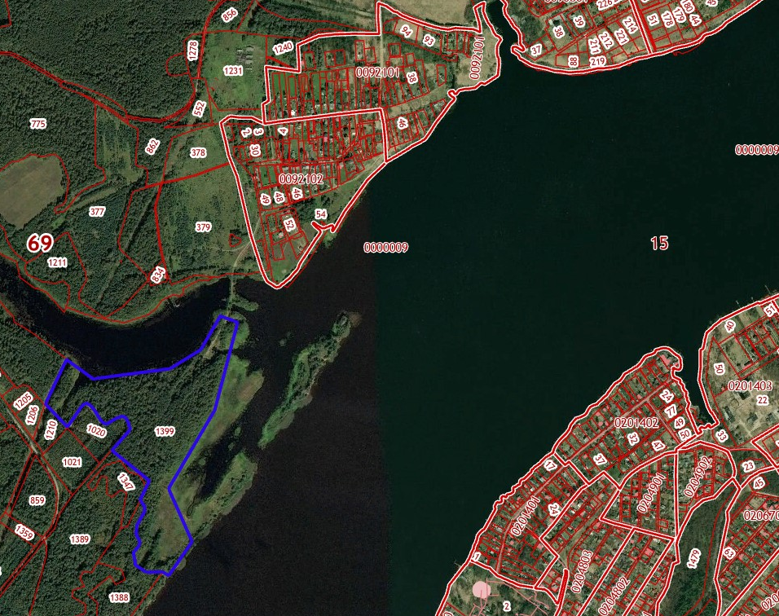
Схема границ земельного участка, расположенного по адресу:
Тверская область, Конаковский район, Юрьево-Девичьевское с/п
28Н-0765
Карачарово
Конаково
Заборовье
Юрятино
Вахромеево
Плоски
Долинки
р. Волга
Свердлово
Кадастровый номер участка | Площадь (кв.м) | Цена (руб.)
69:15:0000009:1399 | 176800 | 5 000 000,00
р. Волга

